Slide 1
DEPARTAMENTO DE CIENCIAS DE LA VIDA Y LA AGRICULTURA
CARRERA DE INGENIERÍA EN BIOTECNOLOGÍA
PROYECTO DE TITULACIÓN PREVIO A LA OBTENCIÓN DEL TÍTULO DE INGENIERIA EN BIOTECNOLOGÍA
“INFLUENCIA DE LA DISPONIBILIDAD NUTRICIONAL EN LA RESPUESTA FISIOLÓGICA Y METABÓLICA DE LA PALMA AFRICANA (Elaeis guineensis) AFECTADA POR LA PUDRICIÓN DE COGOLLO EN LA PROVINCIA DE ESMERALDAS.”
Villacrés Mesías Sebastián Alejandro
Director: Raluca Mihai, Ph.D.
SANGOLQUÍ, FEBRERO 2018.

Slide 2
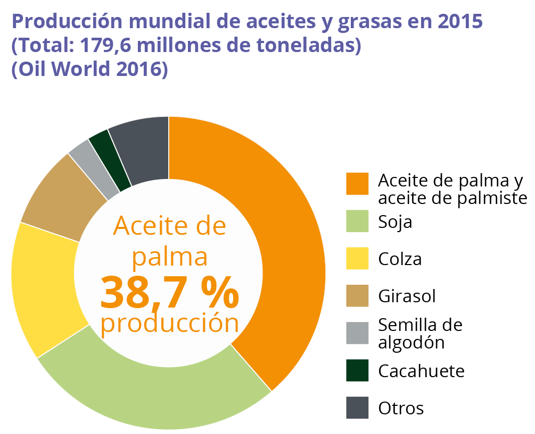
Introducción
(Vallejo, 2012)
(EPOA, 2017)
Notes:
La palma africana es originaria del golfo de guinea en África occidental. Gracias a indicios fósiles y documentos históricos, tales pruebas de su origen son a partir de polen fósil encontrado en el Delta del rio Niger, de igual manera los archivos históricos describen la existencia de un árbol productor de nueces pequeñas de color rojo en el siglo 15 (Vallejo, 2012).
El aceite de palma es el principal producto de la palma africana, constituido ácidos grasos saturados, mono insaturados y poli insaturados, gran cantidad de antioxidantes como es el betacaroteno, vitamina E. Presenta cualidades nutricionales y benéficas a la salud, convirtiéndose en parte fundamental en la dieta de los ecuatorianos (Rincón, 2009).

Slide 3
Introducción
Clasificación Taxonómica
Reino | Plantae
División | Magnoliophyta
Clase | Liliopsida
Subclase | Commelinidae
Orden | Arecales
Familia | Arecaceae
Género | Elaeis
Especie | guineensis
CONDICIÓN | DESCRIPCIÓN
Precipitación | De 1.500 a 1.800 mm³año entre 120 a 150 mm/mes
Luz solar | 1.400 horas/año, 115 horas/mes
Temperatura | Promedio entre 24 a 26 ºC
Humedad ambiental | Promedio 75-80%
Altitud | Por debajo de 500 msnm
Evaporación | 1.100 mm³/año

Slide 4
Introducción
1950
1994
10 > Productores
2016
(ANCUPA, 2015)
Notes:
En el Ecuador alrededor de los años cincuenta se inició el cultivo de palma, en Santo Domingo, Quinindé con plantas traídas desde Honduras. En el año de 1994 Ecuador realizó su primera exportación de aceite de palma, en la actualidad Ecuador se encuentra dentro de los 10 mayores productores y exportadores de palma a nivel mundial (ANCUPA, 2015).
2016 El Ecuador declaro en Emergencia al cultivo de Palma africana por encontrarse afectado por enfermedades PC, Marchites Sorpresiva, Marchites letal, Anillo rojo por el Ministerio de agricultura, ganadería acuacultura y pesca.
Generando perdidas en la parroquia de Viche de 8.000 ha, cerca del 60% de la producción, afectando en un 5 % de la producción nacional. Ocasionando gastos entre 4.000-5.000 dólares por ha a pequeños y grandes productores

Slide 5
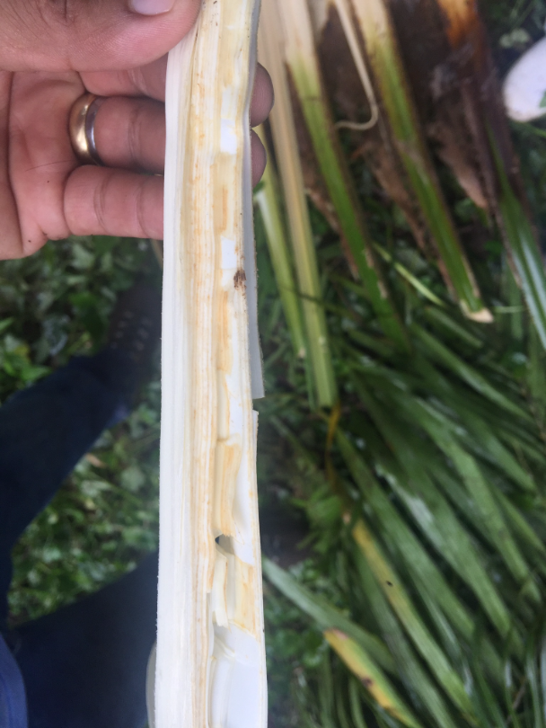
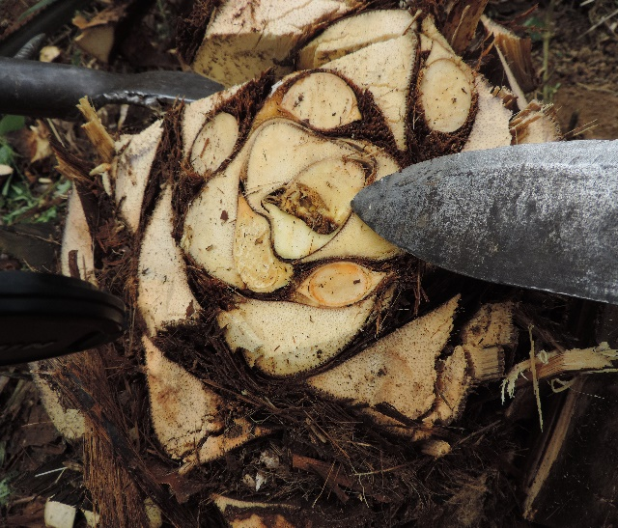
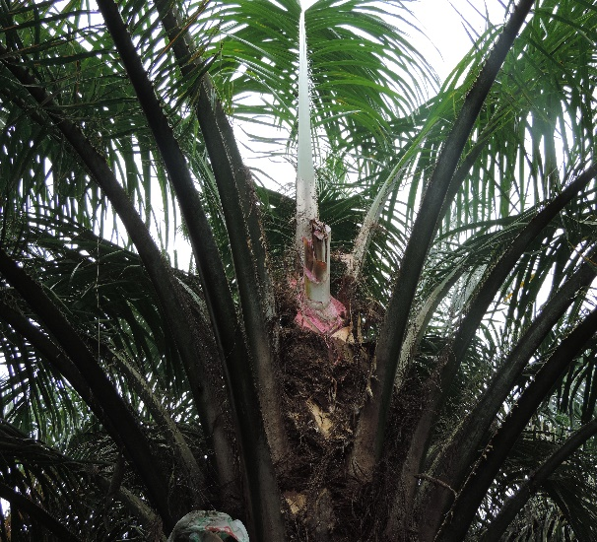
Introducción
1960 Panamá
1976
Ecuador
P. palmivora
F oxiysporum
F. solani
Clorosis hojas jóvenes
Secamiento de las hojas
Necrosis de tejidos
Licuefacción del tejido meristemático
Hongos
Bacterias
Insectos
Síntomas
PC
Notes:
Es una enfermedad letal que afecta directamente al cogollo y a las flechas jóvenes de la planta, generando la pudrición de estos tejidos, hasta llegar al meristemo. (ANCUPA, 2015).
En el año de 1960 se dio la aparición de la enfermedad en Panamá empezando a diseminarse la enfermedad en 1978 se dieron los primeros brotes en el Ecuador, teniendo como principal síntoma clorosis en la flecha, esto quiere decir un amarillamiento de las hojas jóvenes, posterior a esto se da un secamiento de las hojas y necrosis en los tejidos, genrandose licuefacción del tejido meristematico presentando un olor fétido.
El agente causante de la enfermedad de PC es P. palmivora, (CropLife, 2017), siendo este patógeno clasificado como uno de los más destructivos (Martinez G. , et al., 2013) esto es corroborado en la investigación realizada por CENIPALMA (CENIPALMA, 2009).
Mientras tanto en un estudio realizado por la Universidad de Puerto Rico en conjunto con ANCUPA han definido que el patógeno causante de la PC son los hongos Fusarium oxysporum y Fusarium solani (Ronquillo M. , 2012).
PC en algunos estudios ha sido catalogada como un complejo, ya que el factor que inicia el complejo es el patógeno P. palmivora, solamente este patógeno fue capaz de recrear los síntomas de la PC en palmas de aceite sanas (De Franqueville, 2003). Posterior al ataque realizado por P. palmivora actúan patógenos oportunistas como hongos representados por Fusarium spp., Colletotrichum sp., Thielaviopsis sp., y Rhizoctonia sp bacterias como Pseudomonas sp. Erwinia sp. E insectos que actúan como vectores y promueven el proceso de pudrición de los tejidos inmaduros (CropLife, 2017).

Slide 6
Objetivos
GENERAL
Constatar la relación de la disponibilidad nutricional en la respuesta fisiológica y metabólica de la palma africana afectada por la PC en la provincia de Esmeraldas.

Slide 7
Objetivos
ESPECÍFICOS
Evaluar características físico químicas del suelo en plantaciones afectadas por la enfermedad de PC en tres fincas de la provincia de Esmeraldas.
Comprobar cuantitativa y cualitativamente la asimilación de nutrientes en el área foliar de plantas sanas y enfermas.
Caracterizar metabolitos secundarios relacionados con la presencia de la enfermedad de PC en palma africana.

Slide 8
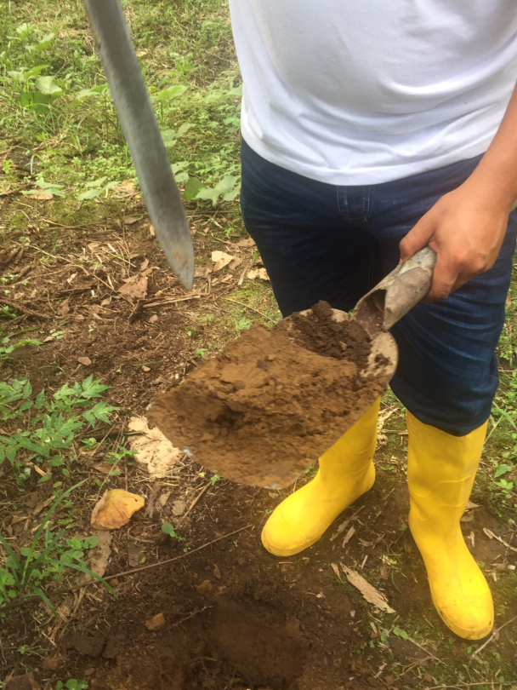
Materiales y Métodos
Plantas Sanas y Enfermas estadio 1, 2 y 3
Foliares
Suelo
Muestras
Amore, Asociación Unión y Progreso
Quininde
Esmeraldas

Slide 9
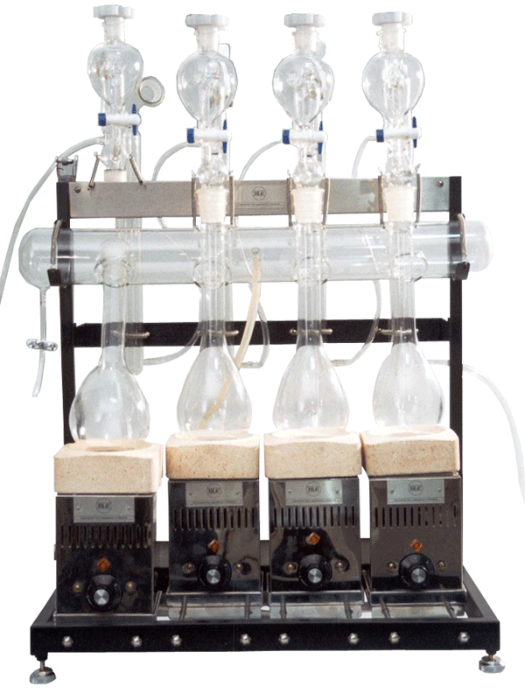
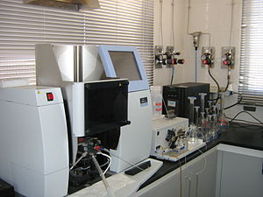
Materiales y Métodos
Físicos
Textura
Conductividad eléctrica
Químicos
pH por electrometría
MO
Análisis nutricional

Slide 10
Materiales y Métodos
Pretratamiento
Extracción
(Ayoola, et al., 2008)

Slide 11
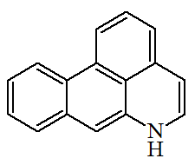
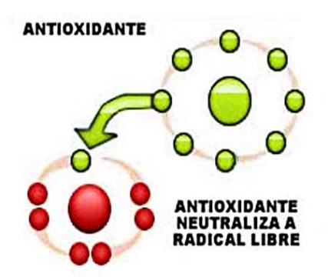
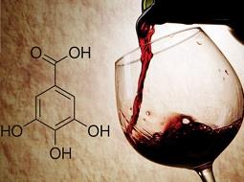
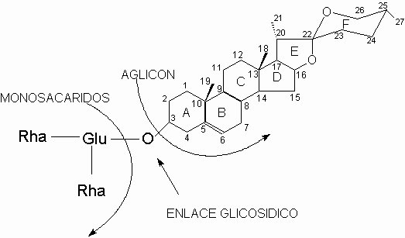
Materiales y Métodos
DPPH
Taninos
Azucares reductores
Terpenos
Flavonoides
Saponinas
Alcaloides
Notes:
DppH=2,2-Diphenyl-1-picrylhydrazyl
El ensayo se fundamenta en la medición de la capacidad de un antioxidante para estabilizar el radical DPPH•
Azucares reductores: Felling
Terpenos: Salkowski test
Flavonoides: Shinoda
Saponinas: Test Frothing
Taninos: Test FeCl2

Slide 12
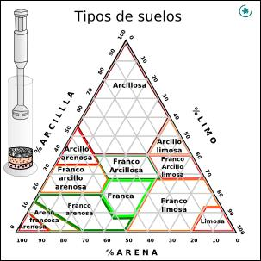
Resultados y Discusión
CLASE TEXTURAL
CONDUCTIVIDAD ELECTRICA
Finca | Clase Textural
F1 | Franco Limoso
F2 | Franco Arenoso
F3 | Franco Limoso
Finca | Diagnostico
F1 | NS
F2 | NS
F3 | NS
(Benítez & García, 2014)
Notes:
Problemas de PC: Dificultades de drenaje, compactación, textura arcillosa menor proporción textura franco limosa (Benítez & García, 2014) ya que la incidencia de la enfermedad es directamente proporcional a la cantidad de lluvias (Gomez Cuervo,1995)
CE y pH presenta relación directa con la nutrición, recomendable que los suelos sean NO SALINOS = valores de CE inferiores a 1 ds/m para que fertilización sea más fácil y evitar problemas de fitotoxicidad (Barbaro, Karlanian, & Mata, 2015)

Slide 13
Resultados y Discusión
pH DEL SUELO
Estadio | pH
S | 6.14
E1 | 6.08
E2 | 5.91
E3 | 5.85
(Acosta & Munévar, 2003)
MATERIA ORGÁNICA
Estadio | % | Diagnóstico
S | 7.61 | A
E1 | 6.83 | A
E2 | 7.36 | A
E3 | 4.88 | A
(Owen Barlett, 1995)
Notes:
No existe diferencias significativas en pH, estos valores dentro del rango optimo descrito por (Cristancho R, Alfonso C, & Molina L, 2012) se puede observar que existe incidencia de la enfermedad a pH más bajos (mas ácidos) (Acosta & Munévar, 2003).
La MO influye en las propiedades del suelo: reducción de plasticidad, cohesión y genera incremento en la retención de agua (Owen Barlett, 1995), ocasionando nuevamente que se incremente la incidencia de la enfermedad de PC (Acosta García, Gómez Cuervo, & Vargas, 1996). (Munévar M & Acosta G, 2002) quien afirma que el porcentaje idóneo de la misma debe estar entre 2-4 %,

Slide 14
Resultados y Discusión
SUELO
Estadio | Nitrógeno (%) | Diagnostico | Fósforo (mg/kg) | Diagnostico | Potasio (cmol/kg) | Diagnostico | Calcio (cmol/kg) | Diagnostico | Magnesio (cmol/kg) | Diagnostico | Azufre (mg/kg) | Diagnostico | Hierro (mg/kg) | Diagnostico | Manganeso (mg/kg) | Diagnostico | Cobre (mg/kg) | Diagnostico | Zinc (mg/kg) | Diagnostico
S | 0.38 | A | 9.3 | B | 0.38 | O | 8.82 | O | 1.67 | A | 2.96 | B | 519.92 | A | 29.17 | A | 7.28 | A | 5.36 | A
E1 | 0.34 | A | 7.5 | B | 0.27 | O | 5.58 | O | 1 | A | 1 | B | 305.63 | A | 9.99 | O | 7.41 | A | 3.94 | A
E2 | 0.37 | A | 7.2 | B | 0.7 | A | 4.52 | B | 1.36 | A | 8.87 | B | 287.3 | A | 9.15 | O | 6.3 | A | 3.89 | A
E3 | 0.24 | A | 5.63 | B | 0.24 | O | 7.11 | O | 0.86 | A | 2.15 | B | 303.58 | A | 16.42 | A | 7.26 | A | 2.29 | A
Notes:
N, Mg, Fe, Cu, Zn altos
P, S Bajos
Diferencias N, Ca, Mg, Fe, Mn, Zn
N relación con la MO rango óptimo 0.1 - 0.2 %, Niveles elevados de N en el suelo genera una deficiencia en los niveles de S (Owen Barlett, 1995).
El Fe sumamente elevadas, es normal en suelos tropicales según Barlett 2015

Slide 15
Resultados y Discusión
HOJAS
Estadio | Nitrógeno (%) | Diagnostico | Fósforo (%) | Diagnostico | Potasio (%) | Diagnostico | Calcio (%) | Diagnostico | Magnesio (%) | Diagnostico | Azufre (%) | Diagnostico | Hierro (mg/kg) | Diagnostico | Manganeso (mg/kg) | Diagnostico | Cobre (mg/kg) | Diagnostico | Zinc (mg/kg) | Diagnostico | Boro (mg/kg) | Diagnostico
S | 2.46 | O | 0.12 | B | 1.07 | B | 0.83 | A | 0.22 | B | 0.1 | B | 183.89 | A | 92.62 | B | 8.65 | A | 24.49 | A | 12.02 | B
E1 | 1.98 | B | 0.13 | B | 1.2 | A | 0.68 | A | 0.19 | B | 0.1 | B | 153.8 | A | 80.4 | B | 6.6 | A | 19.68 | A | 11.87 | B
E2 | 1.6 | B | 0.12 | B | 1.75 | A | 0.54 | B | 0.18 | B | 0.09 | B | 162.89 | A | 72.12 | B | 5.61 | A | 19.58 | A | 13.38 | B
E3 | 1.81 | B | 0.12 | B | 1.44 | A | 0.82 | A | 0.17 | B | 0.09 | B | 170.68 | A | 115.75 | B | 7.35 | A | 16.4 | A | 15.67 | B
Notes:
K, Ca, Fe, Cu, Zn Altos
N, P, Mg, S Mn, B Bajos
Diferencias N, K, Ca, Fe
Equilibrio entre el N y S, resista a patógenos que causan enfermedades, desequilibrio reduce la síntesis de proteínas, acumulando aa en las hojas, favorece al desarrollo de hongos, bacterias e insectos (Sabino Prates, Lavres Junior, & Ferreira de Moraes, 2007)
Elevado K antagónica con el Mg, K es elevado el Mg es reducido (Gomez Cuervo, 1995), Bajo Mg es evidente cuando existen altas Ca,
Deficit Mg altera funciones de fotosíntesis, síntesis de proteínas, respiración, generando síntomas de la PC como la clorosis de las hojas (Alegria Muños, 2016).
Valores cercanos a los óptimos en K y Mg están asociados con la reducción en la incidencia de PC (Cristancho R, Castilla C, Mosquera Rojas, Munevar Martinez, & Silva Ch, 2007).
Niveles adecuados P mejor absorción de N (Taemizi, Tayeb, & Hamdan, 2004), reducir estrés, susceptibilidad a enfermedades (Cristancho R, Alfonso C, & Molina L, 2012). Niveles bajos de P estan relacionados con Altos niveles Cu y Zn.
El Ca es el elemento que está encargado de proteger a la celula frente al aaque dehongos, encuentrandose como pectatos de calcio en la conformación de las paredes celulares, (Alegria Muños, 2016),
Fe (Acosta & Munévar, 2003) afirma que se da una reducción significativa de Fe en las plantas enfermas en relación a las sanas. Exceso de Fe interfiere con absorción, traslocacion y asimilación PyMn
La deficiencia o exceso de Fe y Mn interfieren producción comp involucrados lucha frente a patógenos (Huber & Wilhelm, 1988). Niveles bajos de Mn permite la aparición de enfermedades (Sabino Prates, Lavres Junior, & Ferreira de Moraes, 2007).
Exceso de Cu puede estar involucrado en deficiencia de B y Mn (Owen Barlett, 1995)
No existen estudios Zn este relacionado la predisposición a la enfermedad (Acosta García, Gómez Cuervo, & Vargas, 1996) (Acosta & Munévar, 2003), Nuestros resultados diferencias en los niveles de Zn foliar y de suelo entre plantas sanas y enfermas, presentando las primeras niveles más elevados del nutriente.
Deficiencia B en tejido foliar es común debido a que el B aprovechable es muy bajo (Owen Barlett, 1995), el B es un nutriente con poca movilidad

Slide 16
Resultados y Discusión
Estadio | Azucares reductores | Terpenos | Flavonoides | Saponinas | Taninos | Alcaloides
Sana | + | + | + | + | + | +
E1 | + | + | + | + | + | +
E2 | + | + | + | + | + | +
E3 | + | + | + | + | + | +
(Yin, Abdullah, & Phin, 2013)
Notes:
Los % de inhibición en plantas sanas son de 58.87% valores cercanos a los obtenidos por (Sasidharan, Soundararajan, & Yoga, 2009).
Según (Yin, Abdullah, & Phin, 2013) la actividad antioxidante en palma está dada por la presencia de compuestos fenólicos, taninos y flavonoides encontrándose un incremento del % de inhibición cuando la planta presenta enfermedad,
Compuestos relacionados con la defensa de la planta son los compuestos fenólicos, taninos y flavonoides esto corroborado por (Olugbenga, Awala, Ogunleye, & Okogbue, 2016).

Slide 17
Conclusiones 1/3
Factores involucrados PC:
Problemas de drenaje
Compactación
Textura del suelo
pH**
** Este factor permite que los nutrientes estén o no disponibles en el suelo para su absorción.
** Este factor es capaz de provocar que los nutrientes cambien su conformación y se conviertan en compuestos tóxicos.

Slide 18
Conclusiones 2/3
Generación de desbalances nutricionales en presencia de PC:
Plantas sanas
Plantas enfermas (N, Ca, Fe, Mn, Cu, Zn, B y K)
Decremento: N, Ca, Fe, Mn, Cu, Zn, B
Incremento: K
Notes:
Se evidencio la generación de

Slide 19
Conclusiones 3/3
No existen diferencias en los componentes activos entre las plantas sanas y enfermas
Si existe incremento de compuestos con AA:
Plantas enfermas (fenoles, taninos y flavonoides)**
**Encargados de la defensa de la planta.

Slide 20
Recomendaciones 1/3
Realizar:
Mapeo de los cultivos de palma afectados
Análisis más profundos de los suelos:
Identificar otras posibles causas de la enfermedad
Analizar puntos críticos en los cultivos tomando medidas de manejo agrícolas para prevenir propagación de la enfermedad

Slide 21
Recomendaciones 2/3
Realizar análisis anuales de nutrientes:
Suelo
Foliares
Para mantener una adecuada nutrición y evitar que existan desbalances que provoquen la predisposición a la enfermedad.

Slide 22
Recomendaciones 3/3
Realizar pruebas de HPLC-MS para identificar:
Compuestos específicos encargados de la defensa frente a la enfermedad de PC de esta forma manejar la síntesis in vivo de los metabolitos (Ayudando al manejo de la enfermedad)

Slide 23
Agradecimientos
Ph.D Raluca Mihai
Ing Pablo Landázuri
Ph.D Luis Trujillo

Slide 24
Muchas Gracias

